Slide 1

万科领导力的
培养与提升

Slide 2

01
公司简介
管理能力模型
02
03
领导力培养方式与实施
案例点评与分析
04
1

Slide 3
INTRODUCTION
1988年进入房地产行业，经过三十余年的发展，成为国内领先的房地产公司，目前主营业务包括房地产开发和物业服务。公司聚焦城市圈带的发展战略，截至2014年底，公司进入中国大陆65个城市。此外，公司自2013年起开始尝试海外投资，目前已经进入香港、新加坡、旧金山、纽约等4个海外城市，参与6个房地产开发项目。万科物业始终以提供一流水准的物业服务、做好建筑打理作为企业立命之本。截至2014年底，公司物业服务覆盖中国大陆61个大中城市，服务项目457个，合同管理面积10,340万平方米。
[2]
公司简介

Slide 4
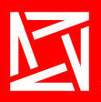
2007年，万科集团更换LOGO标识。标识语“建筑无限生活”更改为“让建筑赞美生命”。新标识由四个"V"组成。其寓意如下：
3

Slide 5
四个“V”组成中国传统民宅中常见的窗花纹样，体现万科专注于中国住宅产业的业务战略。
四个“V”朝向不同角度，寓意万科积极响应客户的各种需要，创造性的为人们提供各种差异化的理想居住空间。
[4]
公司简介
四个“V”规整有序，象征万科推进更加工业化的全新建筑模式，提高住宅质量水准，减少环境污染和材料浪费。
四个“V”相互呼应循环往复，代表万科积极承担社会责任，坚持可持续发展经营理念。

Slide 6
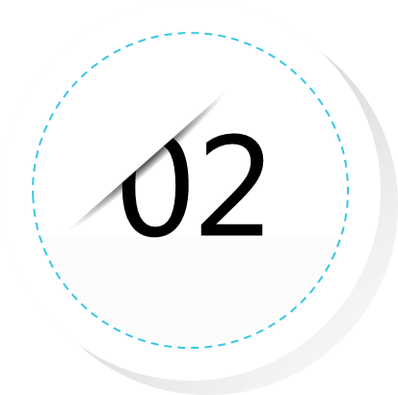
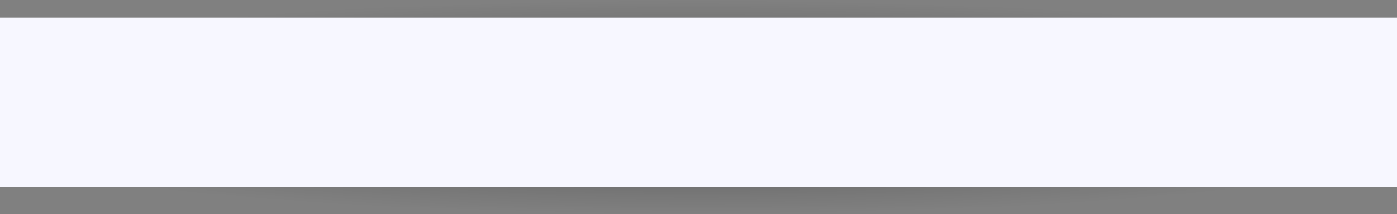
管理能力模型
5

Slide 7
管理能力模型
5

Slide 8
管理能力模型
管理能力 | 定义 | 等级划分
战略思维 | 综合考虑内外部因素界定团队工作目标，并寻找达成该目标的方法。 | 一、理解企业整体战略规划和远期目标，坚持规范透明经营
 |  | 二、制定和执行战略时考虑长期发展留有充分可变动的余地
 |  | 三、能充分预测发展风险，根据战略执行情况灵活调整策略
市场敏锐 | 对政策、客户、行业信息、竞争对手、人文地域差异等敏感并把握准确。 | 一、主动收集分析有关政策、客户、行业、竞争对手等信息
 |  | 二、调研总结出市场规律，依据不同假设推测市场发展趋势
 |  | 三、从预测市场发展趋势中发现商机、无关信息中获得启示
6

Slide 9
管理能力模型
管理能力 | 定义 | 等级划分
关系能力 | 出于公司利益而非个人喜好，通过有效沟通与客户、政府、合作伙伴等建立个人关系。 | 一、与客户、合作伙伴保持联络，努力拉近与其心理距离
 |  | 二、找到双方利益共同点，准确理解对方想法，加强联系
 |  | 三、给予对方情感支持并建立前瞻性的关系，做好防控措施
有效决策 | 在不确定或有风险的情况下及时权衡利弊做出决策。 | 一、确定问题的类型、性质、边界条件并及时做出决策
 |  | 二、确定评判标准并衡量各种方案，选择最佳方案
 |  | 三、执行时不断检测决策的正确性和时效性，必要时做调整
6

Slide 10
管理能力模型
管理能力 | 定义 | 等级划分
组织执行 | 促使一群人（同事或合作伙伴）以高效率落实计划，实现目标。 | 一、让同事或合作伙伴明确工作目标、标准和要求。
 |  | 二、使团队成员信息畅通，安排周密，保证符合标准。
 |  | 三、以目标回报激励团队成员，使其持续为目标努力。
用心尊重 | 关心理解下属，发现下属的优点，重点关注优秀员工。 | 一、平等对待下属，关注其情况，并进行定期沟通。
 |  | 二、根据下属不同特点安排任务，重点关注优秀员工。
 |  | 三、理性看待他人，根据与其交往经验判断其价值观。
6

Slide 11
管理能力模型
管理能力 | 定义 | 等级划分
教练指导 | 通过讲解、示范等手段促进下属在职业心态和工作技能上的成长。 | 一、鼓励下属，主动了解并耐心解答下属遇到的问题。
 |  | 二、使用适当策略引导下属改进自身不足，促进提高。
 |  | 三、鼓励下属挑战自我，允许失误，提供个性化指导。
7

Slide 12
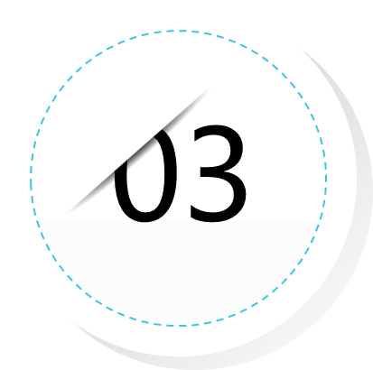
领导力培养方式与实施
8

Slide 13
领导力培养方式与实施
8

Slide 14
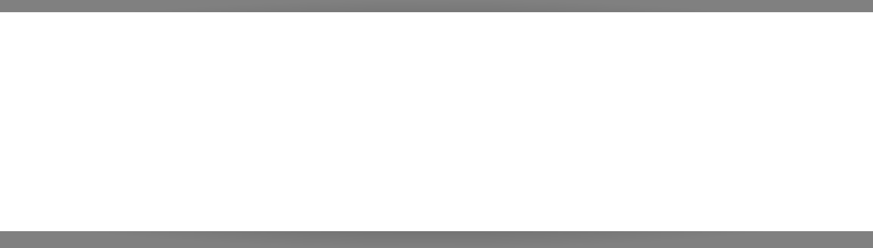
领导力培养方式与实施
领导力培养方式
A.高管晋升计划(LPP)
企业在某一产业领域内使得成本低于竞争对手而取得竞争优势，着力点是取得价格竞争优势。
B.经理晋升计划(MPP)
C.人才晋升计划(TPP)
D.领导力发展中心
9

Slide 15
经营管理
领导力培养方式与实施
专业性与艺术性的统一
领导力培养方式
A.高管晋升计划(LPP)
为成为高管而储备的人才发展计划；
B.经理晋升计划(MPP)
C.人才晋升计划(TPP)
D.领导力发展中心

Slide 16
领导力培养方式与实施
领导力培养方式
A.高管晋升计划(LPP)
B.经理晋升计划(MPP)
为了发掘业绩突出部门领导的潜能,使其成为能够超越部门范围的领导；
C.人才晋升计划(TPP)
C.经营赔偿原则
D.领导力发展中心

Slide 17
领导力培养方式与实施
领导力培养方式
A.高管晋升计划(LPP)
A.经营条件、服务管理
B.经理晋升计划(MPP)
C.人才晋升计划(TPP)
C.经营赔偿原则
为具有良好个人业绩和可持续发展潜力的团队领导发展为部门层级的人才量身定做。
D.领导力发展中心

Slide 18
领导力培养方式与实施
领导力培养方式
A.高管晋升计划(LPP)
企业在某一产业领域内使得成本低于竞争对手而取得竞争优势，着力点是取得价格竞争优势。
B.经理晋升计划(MPP)
C.人才晋升计划(TPP)
D.领导力发展中心
对于 LPP，万科成立了专门的领导力发展中心，目的是培养万科分公司经理一级的干部，培训包括公文筐、电话采访、电视采访、现场 PK等等。除了参加领导发展中心的培训，LPP 还会获得出国培训、调研项目的机会
10

Slide 19




培养实施
高管晋升计划(LPP)
经理晋升计划(MPP)
经理晋升计划(MPP)
领导力发展中心
11

Slide 20
培养实施
高管晋升计划(LPP)
TPP的培养方式主要是课堂学习,万科有网上培训课件可供选择
经理晋升计划(MPP)
经理晋升计划(MPP)
领导力发展中心
11

Slide 21
培养实施
1
经理晋升计划(MPP)
2
经理晋升计划(MPP)
只针对极少数有望成为万科高层管理人员的候选人,在公司内是保密的。强调教学相长,通过这个过程加深LPP对企业管理的理解和认识。此外还包括海外进修课程以及董事会主席、总裁指导,公司最高层出差的时候可以带一个人,帮助这些人快速的成长和进步。
针对MPP以上人员,万科建立了领导力培养中心,并且已经更新到第三个版本了
3
4
11

Slide 22
培养实施
领导力发展中心
每一期可能只有六个人，教练需要跟他们要有单对单的辅导，一期六个人，要花为期二天的时间，模拟现实的管理环境以及竞争环境，你是如何来表现的
教练或者讲师要针对每一个人的表现，给予一针见血的点评。
11

Slide 23
张伟俊
[12]
万科是最没有中国特色的国内企业。或者换句话说，万科在管理国际化方面是做得最好的一家中国公司。
案例点评与分析
战略思维
市场敏锐
教练指导

Slide 24

[13]
万科的领导力建设，更多的思路来自于企业战略，在企业的发展过程当中，万科的领导力建设系统与战略的结合是非常紧密的。
战略思维分析

Slide 25
[14]
战略思维分析
万科认识到领导力建设的重要性之后，首先做的是，建立领导力资质模型和通用资质模型，界定什么是优秀的万科人。

Slide 26
[15]
战略思维分析
万科向银行业学习领导力建设模式。一线公司总经理在岗位上工作满三年之后，要强制休假一个月。通过这样的安排，既加强了正式和非正式的沟通，又让一线老总得到了培训和休息，还强化了透明度建设。

Slide 27
万科一直保持开放的心态，首先，外派管理层人员；其次，引进与公司现有人员不同背景和资质的人才
万科的“007 行动”
[16]
市场敏锐分析
万科重视管理的国际化
“待遇留人、事业留人、感情留人”。待遇是前提，是基本条件；从事业留人的角度来说，万科对于引进的人才，会给实权；情感留人中最重要的是平等待人，给人以尊严

Slide 28

教练指导分析.
Saw
“ 归纳法 ”
独特的理论
对公司高层领导力的投资是最值的投资
“按需分配”
将评荐中心改成发展中心
认识到自己存在的问题
独特的方法
提升高管的领导力
小班教学
17

Slide 29
THANKS

